Slide 1
蜉蝣過客 黃碧端
組員:
余冠霖
張崇森
黃春億
鄭福輝
蕭舜政
凃宛伶

Slide 2
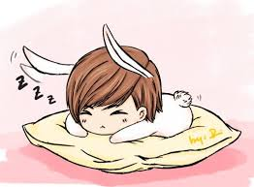
大綱
1.文章共讀
2.腦力激盪
3.心得感想
4.影片欣賞

Slide 3
居處近山，初搬來時才是仲春，住了一陣子，頗為不曾見到一隻昆蟲人屋而覺得納悶，以為莫非卡森筆下的「寂靜的春天」提前來臨，各種污染和殺蟲劑的大量使用已經使得小生物們從地面上絕跡了？
我並沒有猜對。五月一到，
蟲紛紛從冬眠中醒來，
開始來報到了。

Slide 4
先是羽翼翩翩的大小飛蛾，繼責
是頭角崢嶸的各色甲蟲，入夜屋
裡亮起了燈，牠們便攀附在紗窗
上伺機棄暗投明。成功的那些，
進得屋來，或繞室彷徨莫知所止，
或盤據一點暝然入定，更多的則
是在燈下打轉，時時和燈罩碰撞，
咚咚有聲。

Slide 5
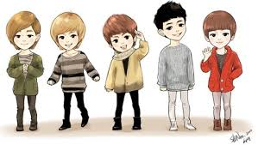
數小時後便見陳屍處處，盡成投
火的烈士。
以為這些撲火的小生物真在完成
什麼壯舉，自然是人類自己一廂
情願的想法。生物學家早就發現，
飛蛾的自焚，不是因為牠想投火，
而是因為牠視網膜上的落光點一
定要和光源保持一個
角度。

Slide 6
飛蛾因此便得一邊飛行一邊隨光源
的位置調整方向。其結果是，它的
航線畫出來剛好是一個投像光源的
所謂「對數螺旋」 （logarithmic
spiral），以自焚為終點。死的其
實是莫名所以，卻讓人類曼蒂克的
聯想得到一個附會。
沒興趣撲火的那些小蟲，常
常便成為我書桌上的訪客。

Slide 7
對於我這樣一個難得在凌晨兩、三
點以前就寢的人來說，這些訪客真
是眾人皆睡之際的最好伴侶。訪客
中最饒趣味的是一種小指甲大小的
甲蟲，背上鑲著翠綠的圖案，像極
一個小小的盾牌，眼睛則細小如粉
粒，嵌在三角小頭的兩側，
頭上還頂著兩根天線。

Slide 8
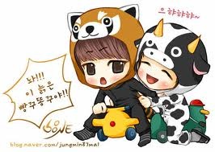
這小蟲既不畏人也不擾人，來時只是靜靜的沿著你的書本或紙張的邊緣，划著細細的六隻長腳遊走，偶爾停下來定定看著人，也有時搖動牠的「天線」，彷彿有什麼信息要傳遞。……這樣週旋過幾個小時，往往使你明晚坐在桌前時不免忽忽有牽掛，期待也許牠該再出現，然而等你搬
動過幾本書，往往便發現牠

Slide 9
蜷縮在一角的屍體了。有時隔一兩
天又有同樣的小蟲來巡，雖明知無
非是他無數同類中的一隻，且也不
免隔日便要遭到相同的命運，卻來
是教人每看到一樣的小綠甲蟲頂著
牠背上的小盾牌出現在桌上，便覺
得同一個小友在殷勤探看。

Slide 10
小綠甲蟲的生命週期大約就是
幾天而已。這些小東西是真寄蜉蝣
於天地，想來總沒長命的。常常駐
足在我的燈罩上的還有許多出奇漂
亮的小飛蛾，牠們的羽翅有的金光
閃爍，有的花紋斑斕，使人暗詫造
物者必然是個精力無處發洩的藝術
家，再不起眼的小生命也可能記脫
了牠精密絢麗的設計。

Slide 11
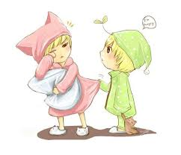
然而，再精密絢麗的設計也每每在人間只得瞬間的逗留（那大匠，這樣揮霍著祂的創造力！）在這並不寂靜的春天裡，不為投火的壯烈，也不為和一個夜讀的陌生人寓目交會的片刻牽掛，無數的生命乍明旋滅，也許只為妝點這世界的一點有情吧。

Slide 12
腦力激盪
大家應該都有發現，我們學
校的生物種類非常豐富，現在請
各班針對你們抽中的生物進行討
論，以敏銳的觀察力及豐富的想
像力，介紹該種生物的特徵或習
性。

Slide 13
範例：
生物種類 | 觀察 | 想像
羊 | 吃草 | 除草機
羊 | 排便 | 農夫施肥
羊 | 供人賞玩 | 大玩偶

Slide 14
生物 | 觀察 | 想像
五色鳥
小黑蚊
橄欖樹
松鼠
兔子

Slide 15
心得感想
著名的雕刻家羅丹說：「這個世界並不是
缺少美，而是缺少發現。」如果我們已經
能夠體認到萬物的美好，就更應該知道萬
物都是平等的，不應該有差別待遇，
不管是人、動物或植物，都應該給予
尊重，牠們也是有生命的，所以我們
應該要平等對待。

Slide 16
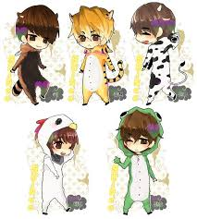
影片欣賞
王大林-愛物放生

Slide 17
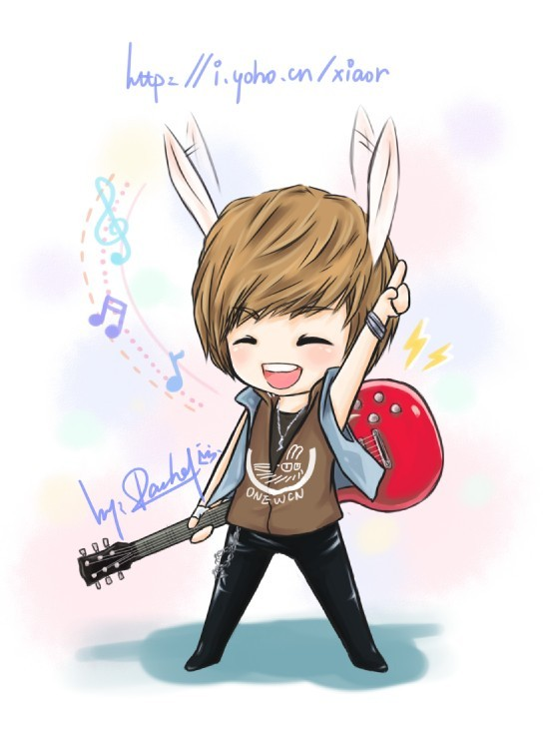
報告完畢。謝謝大家
ByeBye

